Slide 1
資料２－４
令和３年度における
協議会構成機関の自動車環境対策の
進捗状況について

Slide 2
主な自動車環境対策
１．自動車の適切な点検・整備等による自動車単体規制の推進
２．車種規制の適正かつ確実な実施、流入車規制の推進
３．エコカーの普及促進
４．エコドライブの推進
５．輸送効率の向上等の取組促進による交通需要の調整・低減
６．バイパスの整備、交差点改良等の交通流対策
７．環境に配慮した自動車利用についての普及啓発・環境教育

Slide 3
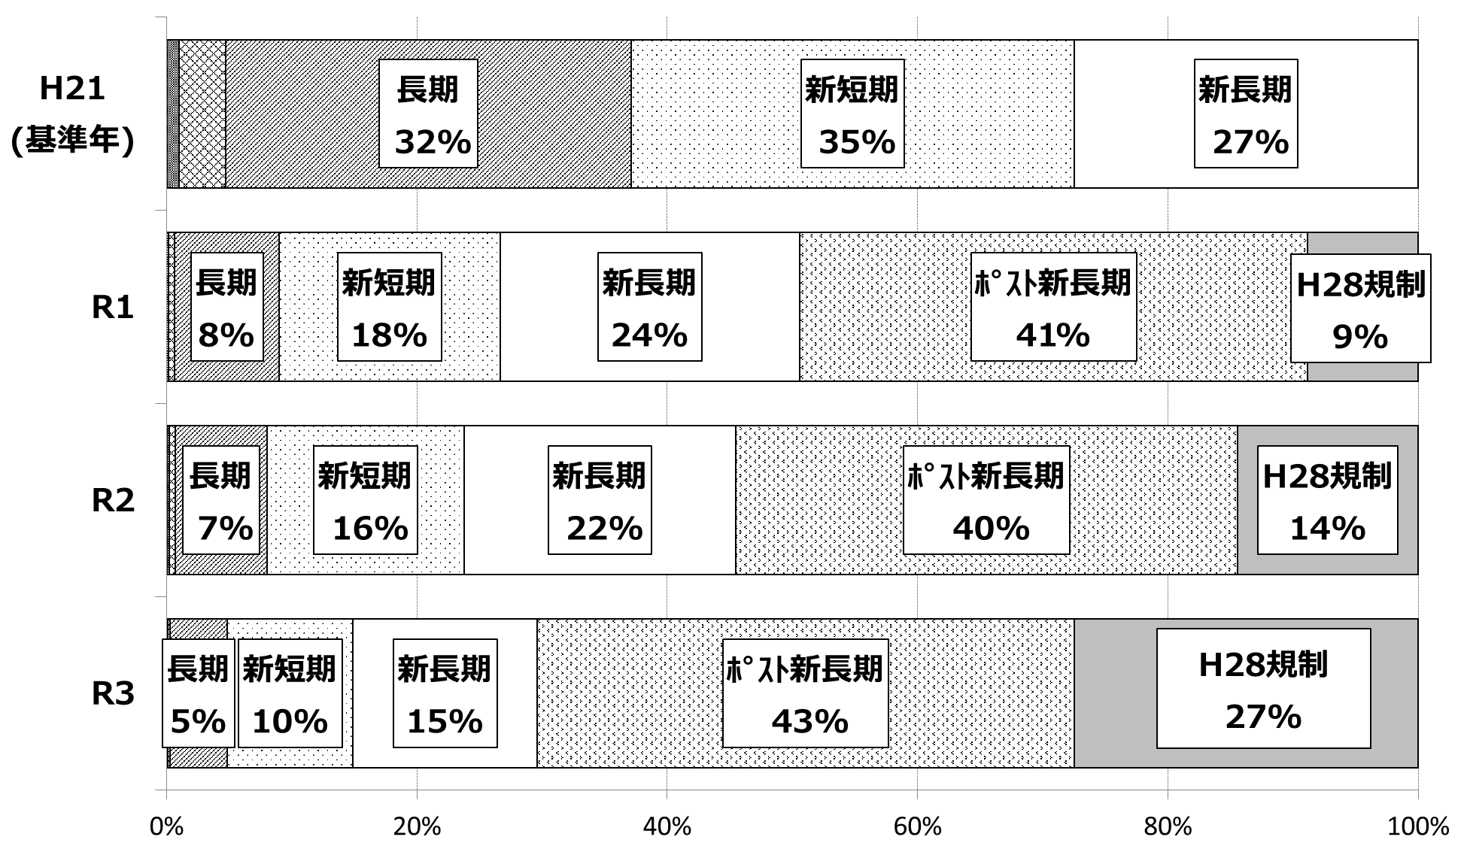
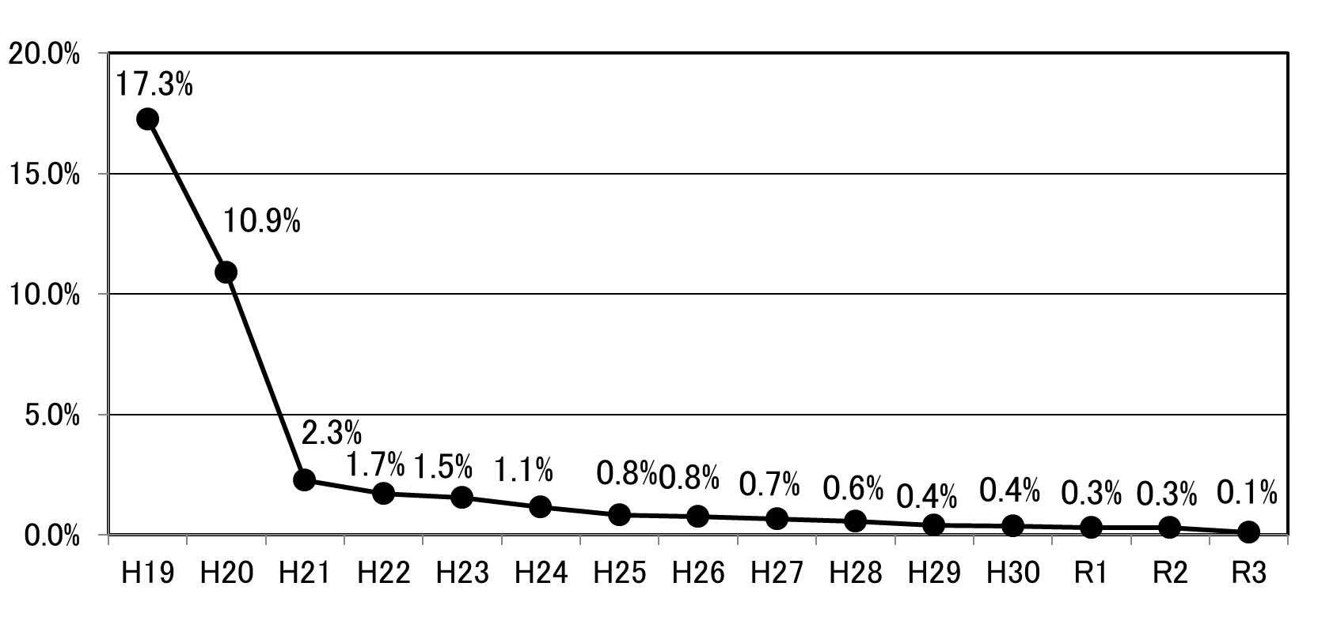
＜取組状況＞
1.自動車単体規制の推進 ＆ 2.車種規制の実施等
１．自動車単体規制の推進
最新規制(H28規制)適合車が着実に増加
適正点検整備研修会（近畿運輸局）
街頭検査の実施（近畿運輸局）
最新規制適合車等への転換促進
・ＨＶ、ＣＮＧトラック等導入補助（近畿運輸局)
・低炭素型ディーゼルトラック導入補助（環境省）等
図．規制別構成割合の推移(普通貨物車)
２．車種規制の実施等
法に基づく車種規制の実施（環境省、国土交通省）
府条例に基づく流入車規制の推進（府）
【立入検査結果】
R2:8回、検査車両:2,465台、非適合車:1台（0.04％）
R3:1回、検査車両: 394台、非適合車:0台（0％）
図．流入車の非適合車率の推移
（出典）環境省ナンバープレート調査結果より大阪府作成

Slide 4
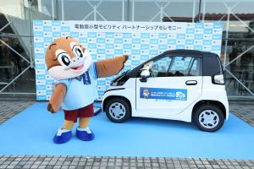
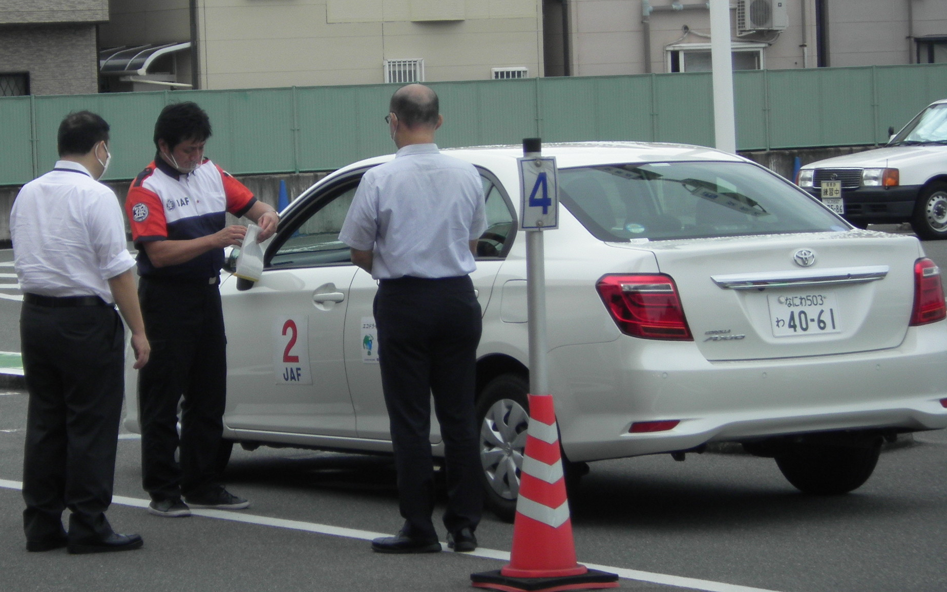

＜取組状況＞
３.エコカーの普及促進 ＆ ４.エコドライブの推進
３．エコカーの普及推進
電動超小型モビリティの運用実証
官民協働による導入促進
大阪エコカー協働普及サポートネット(＊）を通じた展示・試乗会の開催
＊R3.11 おおさか電動車協働普及サポートネットに再構築
普及啓発（リーフレット等の作成）
関西広域連合の構成団体として府、大阪市、堺市が実施
充電設備や燃料供給施設の整備(R3年度）
天然ガススタンド【29か所】
水素ステーション【9か所】
充電設備【急速 281基・200V 919基】
エコドライブ実車講習の開催
４．エコドライブの推進
エコドライブ講習等の開催
・市町村職員等向け実車講習会（自動車学校等と連携）
・事業者向け講習会開催支援
ステッカー等の配布
エコドライブステッカー

Slide 5
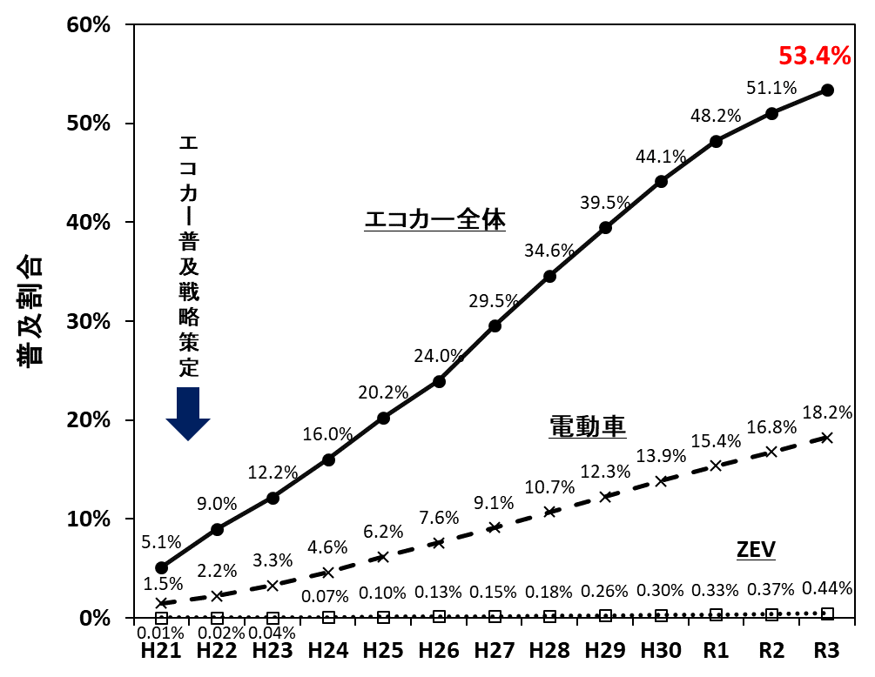
＜参考＞エコカー普及戦略（H21年12月策定）
目標達成状況
2020年度までに２台に１台をエコカーにするという目標は達成（2021年度 53.4％）
後継として、2030(R12)年に全ての乗用車の新車台数に占める電動車の割合9割を
目標とする「おおさか電動車普及戦略」を策定（2021(R3)年6月）
表．エコカー別普及台数の実績（R3年度）
※2010年度燃費基準＋25%達成車、
または2015年度燃費基準達成車
ZEV：化石燃料を使用しないゼロエミッション車の略称（EV、PHV、FCV）
図．大阪府内の自動車に占めるエコカー、次世代自動車、
ZEVの割合

Slide 6
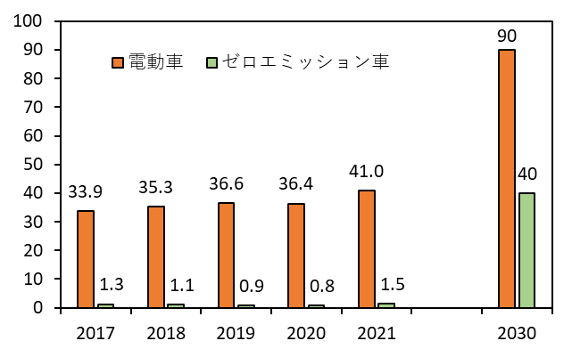
＜参考＞おおさか電動車普及戦略（R3年6月策定）
目標
エコカー：①電気自動車(EV)、②プラグインハイブリッド車(PHV)、③燃料電池車(FCV)、④ハイブリッド車(HV)、
⑤天然ガス車、⑥クリーンディーゼル車、⑦超低燃費車
電動車 : ①～④ (ZEVは①～③)
電動車及びZEVの新車販売目標
2030年までに 参考値（2021年）
・軽乗用車を除く乗用車の新車販売に占める電動車の割合 １０割 （43.8％）
・全ての乗用車の新車販売に占める電動車の割合 ９割 （41.0％）
・全ての乗用車の新車販売に占めるゼロエミッション車の割合 ４割 （ 1.5％）
保有台数目標
2030年度までに 参考値（2021年度末）
・府域の自動車（商用車を含む）の４割を電動車に （18.2％）
・府域の自動車（商用車を含む）の１割をZEVに （ 0.4％）
(%)
(年)
(目標)
図．乗用車の新車販売に占める電動車及びZEVの割合（％）の推移

Slide 7
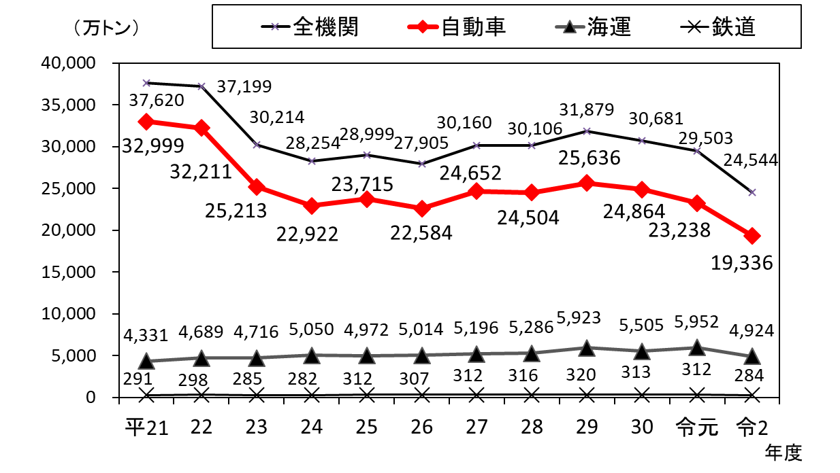
＜取組状況＞５.交通需要の調整・低減
公共交通機関の利便性の向上
・おおさか東線（新大阪～久宝寺） H31.3.16全線開業（大阪外環状鉄道㈱）
・公共車両優先システム（PTPS）の整備（府警）
・駅前広場整備
自家用自動車の使用自粛
・エコ通勤優良事業所認証制度
歩行者・自転車利用の利便性の向上
・駐輪施設の整備
物流総合効率化法の推進（近畿運輸局）
・物流拠点の集約やモーダルシフト等を推進
全長21mのフルトレーラー
トラックの大型化による輸送効率の向上
H21比で
41%減少
図．輸送機関別の貨物流動量（府域）
（出典）貨物地域流動調査（国土交通省）

Slide 8
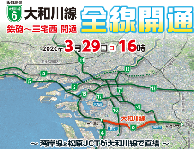
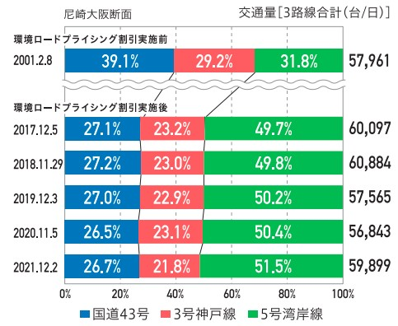
＜取組状況＞６.交通流対策
高速道路の整備（西日本高速道路㈱、阪神高速道路㈱、府、関係市）
・新名神高速道路 （高槻～神戸）はH30.3.18開通済、（八幡～高槻）R９完成予定
・阪神高速淀川左岸線 2期（此花区高見～北区豊崎）R８完成予定
・阪神高速大和川線 三宝JCT～鉄砲1.4km開通 R2.3.29完成
バイパスの整備（近畿地方整備局、府等：24箇所整備中）
連続立体交差事業（近畿運輸局、府等：８箇所整備中）
整備中 【近鉄奈良線、阪急京都線・千里線、南海本線、南海本線・高師浜線 他】
（出典）阪神高速道路㈱HP
右左折レーン整備（近畿地方整備局、府等：９箇所整備中）
環境ロードプライシング（5号湾岸線）（阪神高速道路㈱）
5号湾岸線「六甲アイランド北」〜「天保山」の区間。対象車両で原則３割引
＊2001.11開始
図．大型車の利用状況・分担率
（出典）阪神高速株式会社 CSRレポートをもとに作成

Slide 9

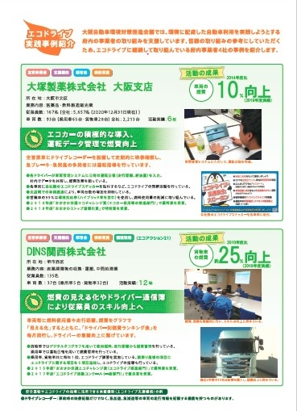
＜取組状況＞７.普及啓発活動
「国道43号・阪神高速神戸線における
大気環境改善に向けた交通需要軽減キャンペーン」
交通情報板の活用や民間ミニ放送局の協力等を得て、
阪神高速５号湾岸線への迂回を促進
（近畿地方整備局、近畿運輸局、阪神高速道路㈱）
事業者取組事例集の
リーフレット
安全運転管理者講習において事業者向け環境対策を
促すための取組事例集のリーフレットの配布
【R2:70回、16,631部、R3:17,547部】
メールマガジン「おおさか自動車環境ニュース」の配信、
ホームページを通じた自動車環境情報の発信（府等）
【メルマガ配信数等 R2:11回 登録者数1,813人、R3:12回 登録者数2,027人】
http://www.pref.osaka.lg.jp/kotsukankyo/mailmaga/
「おおさか交通エコチャレンジ推進運動」
【大阪自動車環境対策推進会議 登録者数 R2:83者、R3:88者】
http://www.pref.osaka.lg.jp/kotsukankyo/haigasu/eco_challenge.html

